Slide 1
9주차 개발일지
김은빈, 김민주, 장채호, 정수민, 문영현, 한승훈
Notes:
안녕하세요. 9주차 개발 내용을 발표하겠습니다. 먼저 아트 작업 내용을 살펴보고, 이어서 맵과 전투 프리뷰를 어떻게 구성했는지 설명하겠습니다. 프로그래밍 부분에서는 타일 데이터를 준비하는 과정부터 이동할 칸과 공격 범위를 화면에 표시하는 과정까지 순서대로 보여드리겠습니다.
[화면 설명] 표지를 보여준 뒤 목차로 이동
[근거] 9주차 개발일지 앞부분.pptx, 슬라이드 1

Slide 2
목차
01 / 아트
02 / 프로그래밍
03 / 후속 작업
Notes:
이번 발표는 아트, 프로그래밍, 후속 작업 순서로 진행하겠습니다. 아트에서는 UI와 적 스프라이트, 아이콘, 만화 구성을 살펴보겠습니다. 프로그래밍에서는 맵을 구성하는 데이터와 타일 생성 과정을 설명한 다음, 이 맵 정보를 이동과 공격 미리보기에 사용하는 방법을 이어서 설명하겠습니다.
[화면 설명] 아트와 프로그래밍 항목을 차례로 가리키기
[근거] 9주차 개발일지 앞부분.pptx, 슬라이드 2

Slide 3
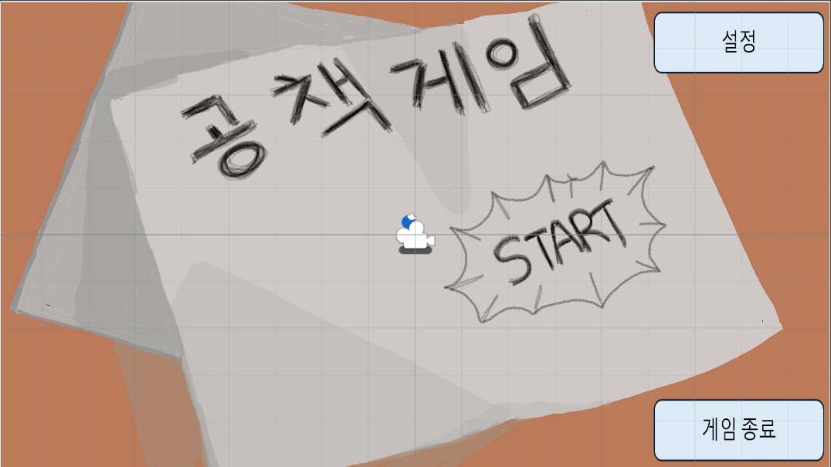
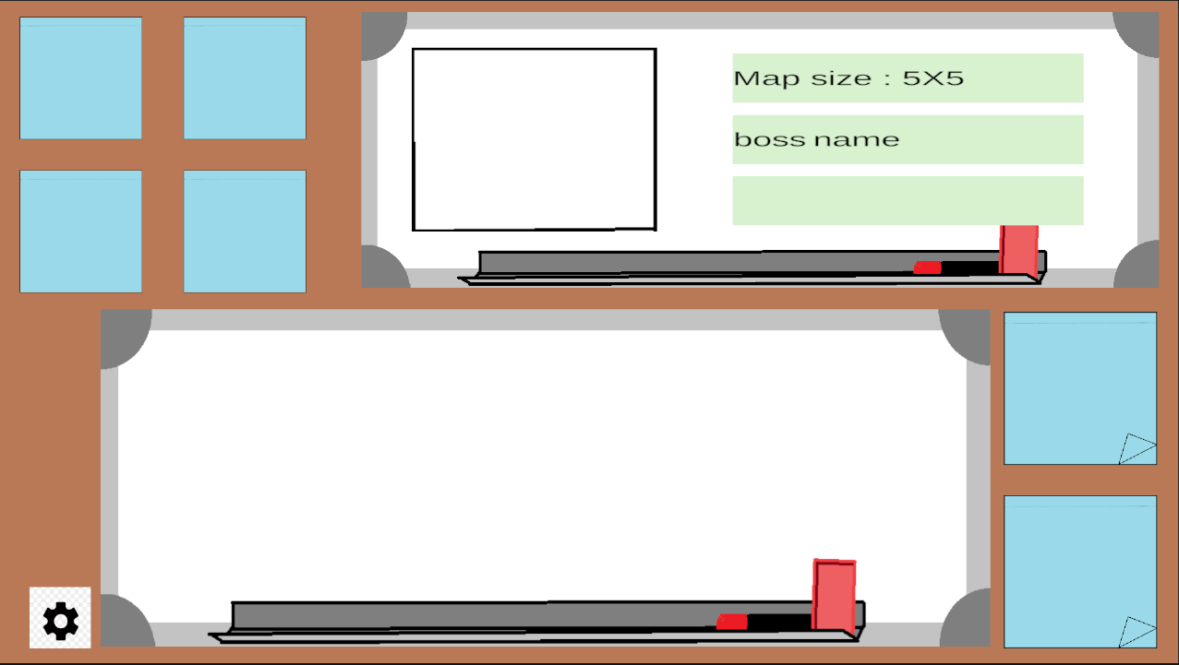



UI 제작
타이틀 UI
대기화면 UI
상점 UI
Notes:
먼저 UI 제작 내용입니다. 타이틀과 상점, 대기화면 UI를 제작했습니다. 게임에 들어오는 화면부터 상점과 대기화면까지, 각 화면의 디자인을 순서대로 정리했습니다. 화면에 배치한 요소와 전체적인 모습을 함께 살펴보겠습니다. 다음으로 적 캐릭터의 스프라이트 작업을 소개하겠습니다.
[화면 설명] 타이틀, 상점, 대기화면 이미지를 차례로 소개
[근거] 9주차 개발일지 앞부분.pptx, 슬라이드 3

Slide 4
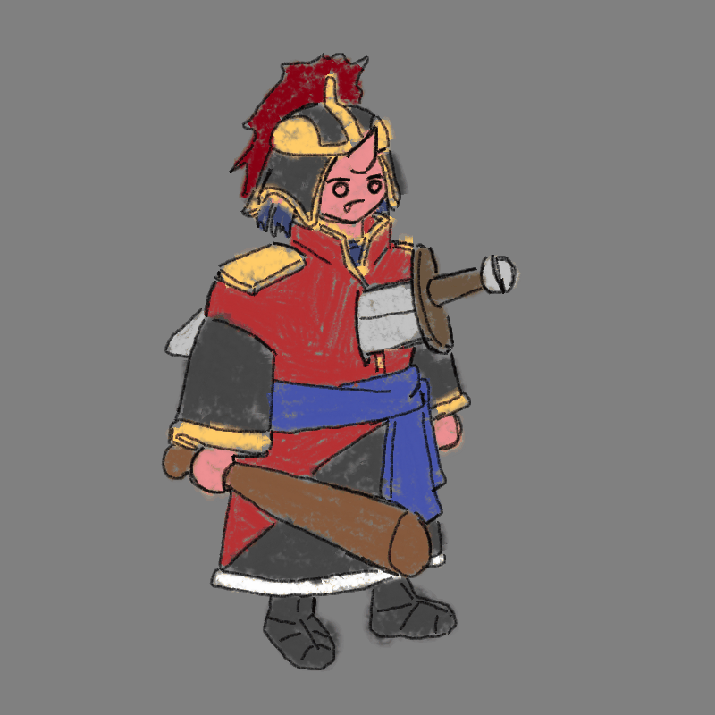
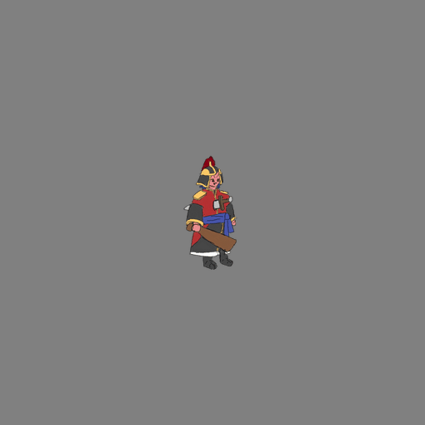
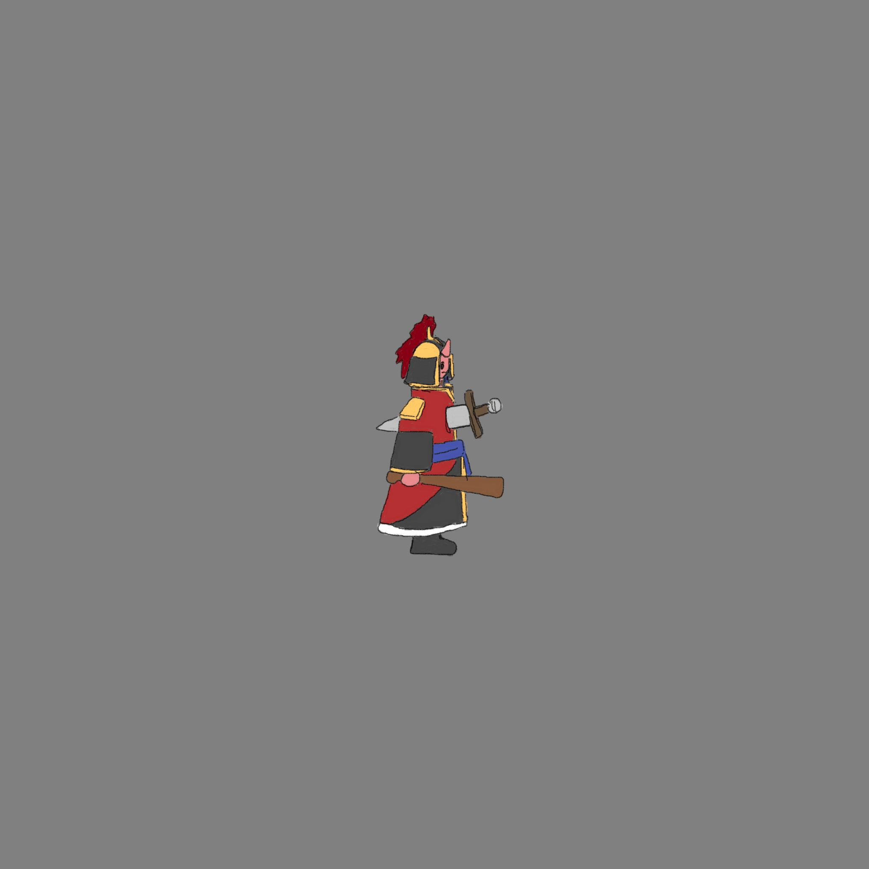
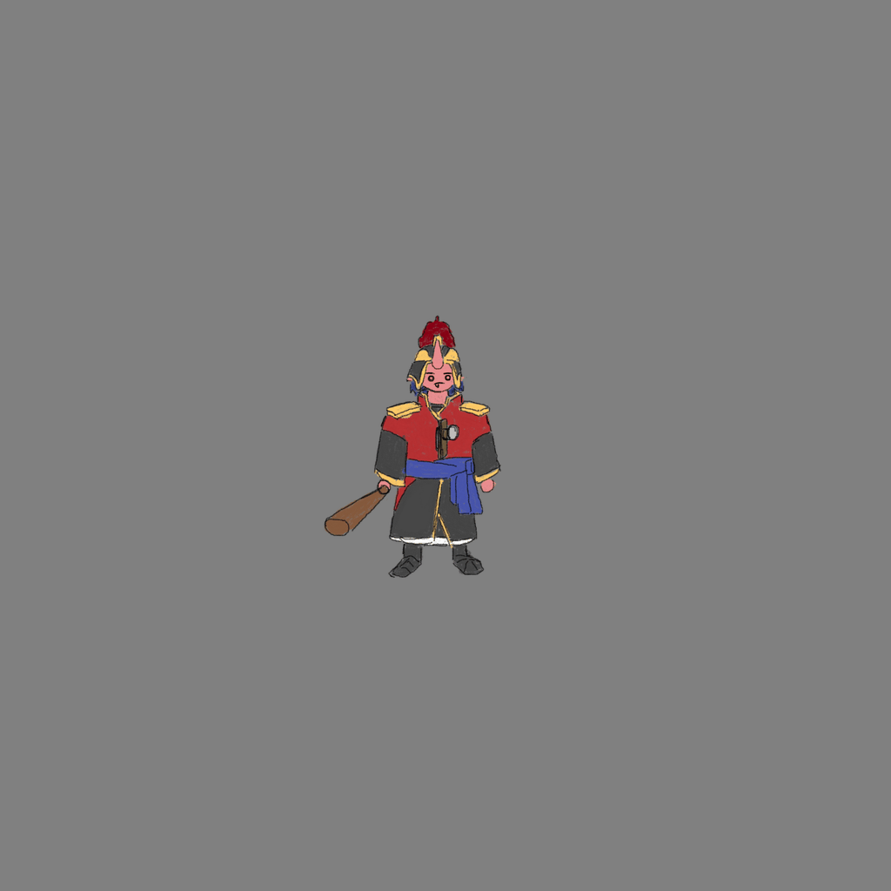
적 스프라이트 시트 제작
IDLE
공격 모션
Notes:
다음은 적 스프라이트 시트 제작 내용입니다. 적이 대기할 때 사용하는 아이들 모션과 공격할 때 사용하는 모션을 준비했습니다. 대기 동작과 공격 동작의 모습을 나누어 정리했으므로, 두 동작의 디자인을 비교해서 보시면 됩니다. 이어서 아이템과 재화 아이콘을 보여드리겠습니다.
[화면 설명] IDLE과 공격 모션 영역을 차례로 가리키기
[근거] 9주차 개발일지 앞부분.pptx, 슬라이드 4

Slide 5
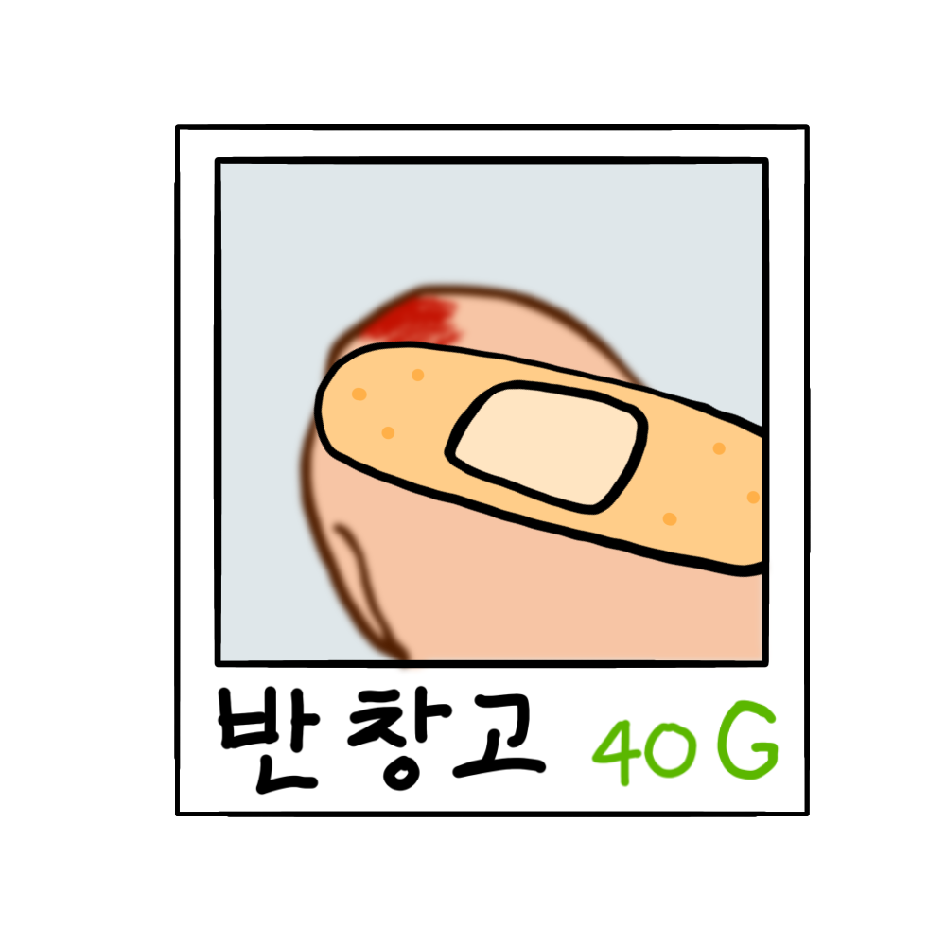

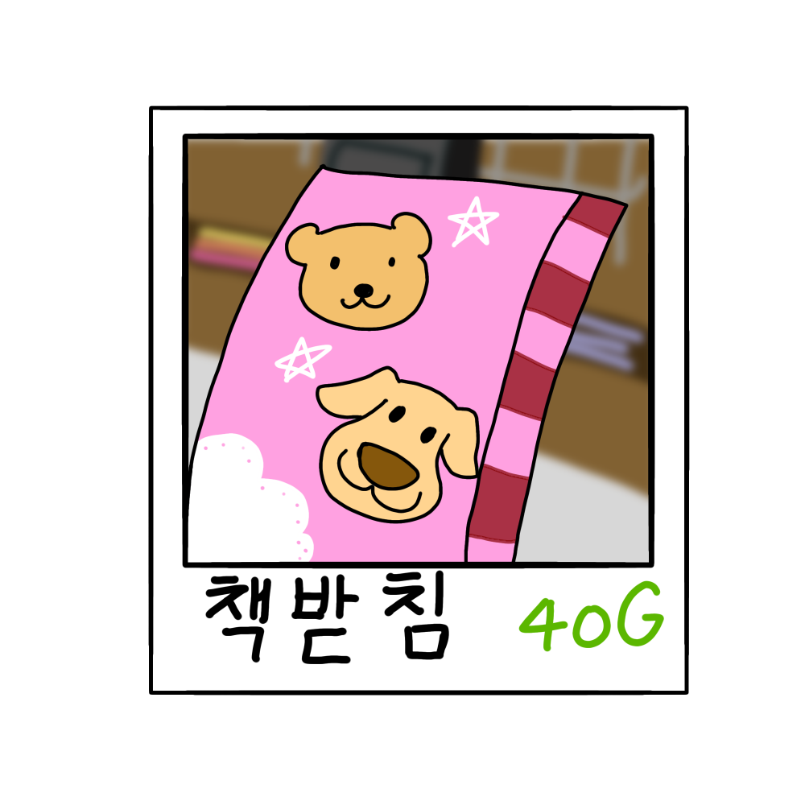
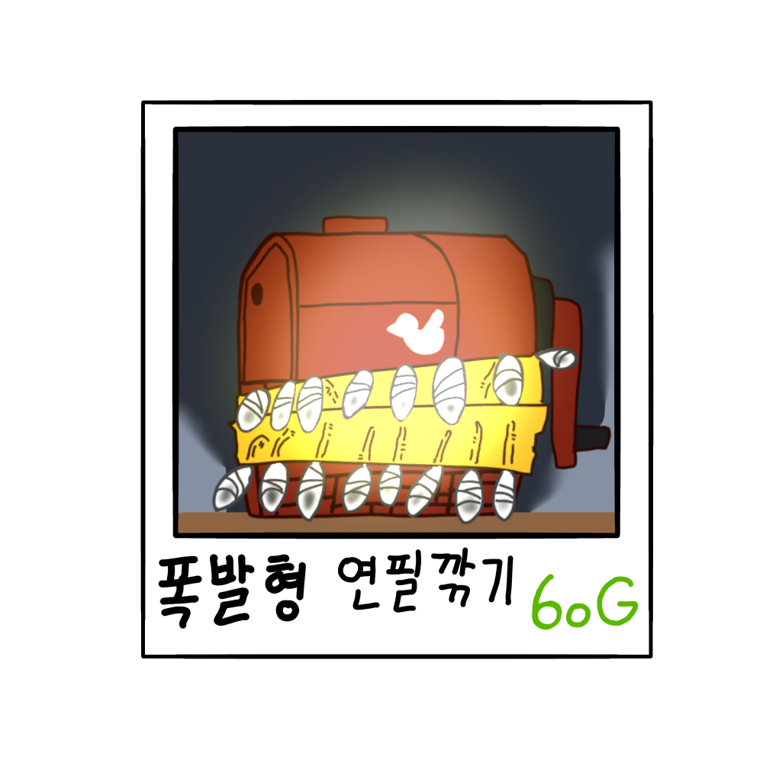

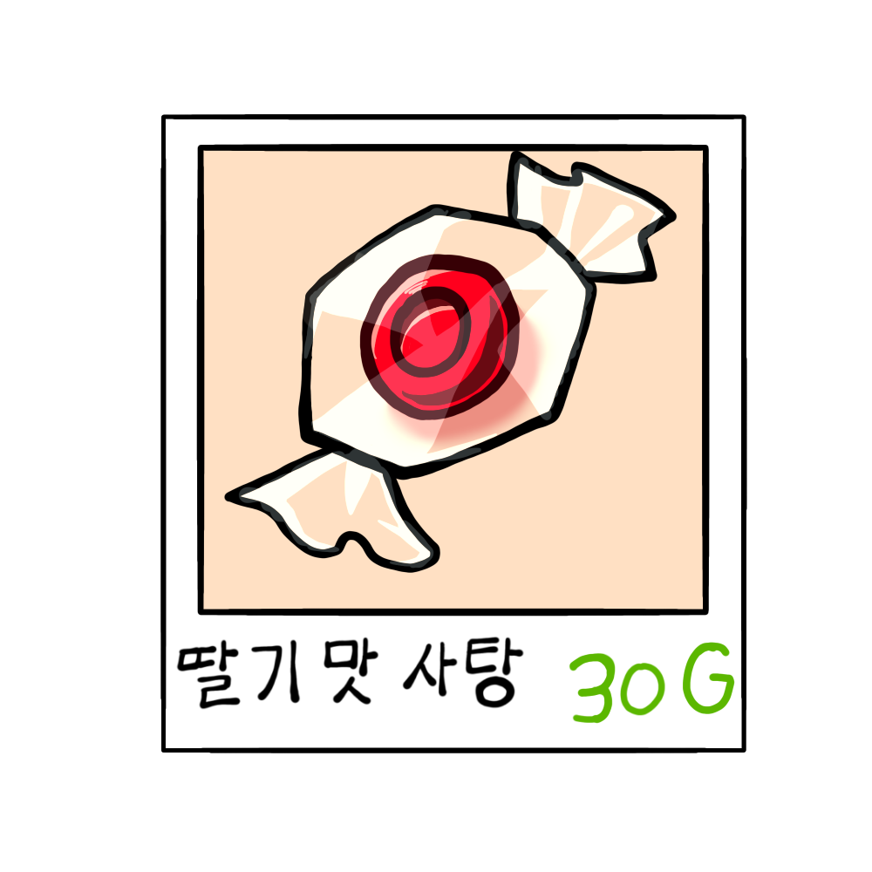

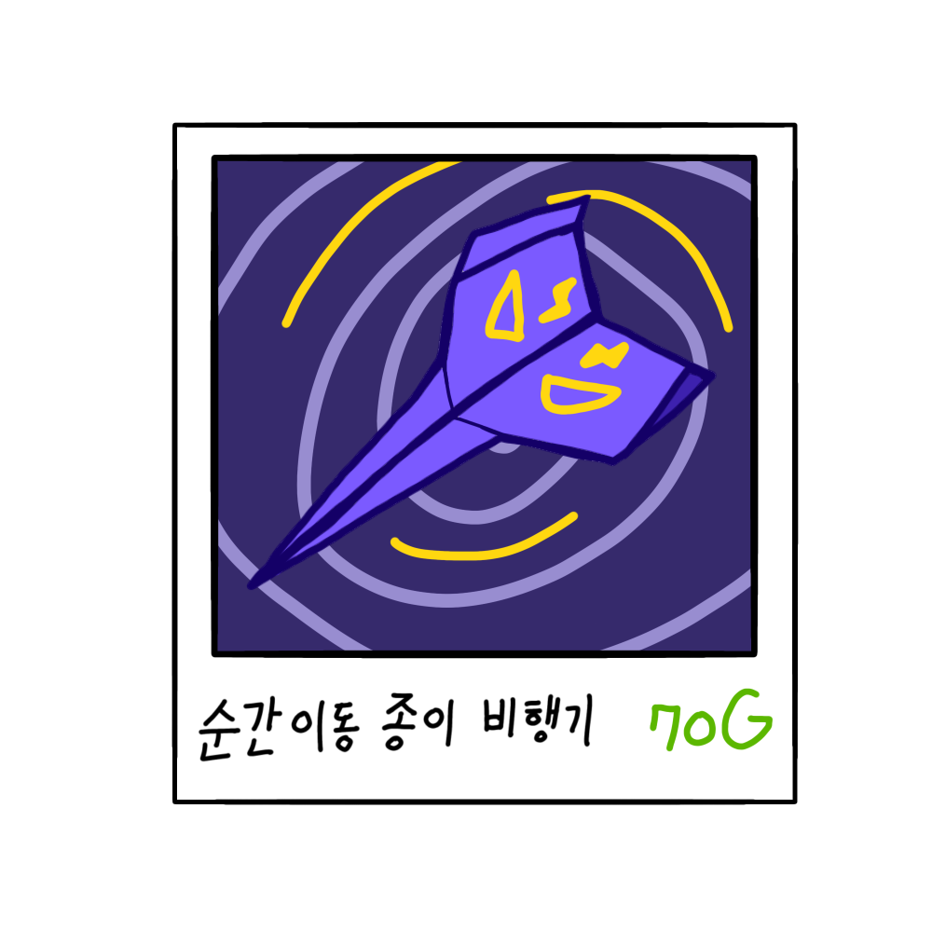

아이템 / 재화 아이콘 제작
Notes:
이번에는 아이템과 재화 아이콘입니다. 게임에서 사용하게 될 아이템과 재화를 아이콘으로 제작했습니다. 화면에 놓였을 때 각각을 구분할 수 있도록 어떤 모습으로 표현했는지 살펴보시면 됩니다. UI와 캐릭터에 이어, 게임 화면에 들어갈 아이콘 작업까지 정리했습니다.
[화면 설명] 아이콘 전체를 보여주고 다음 장으로 이동
[근거] 9주차 개발일지 앞부분.pptx, 슬라이드 5

Slide 6
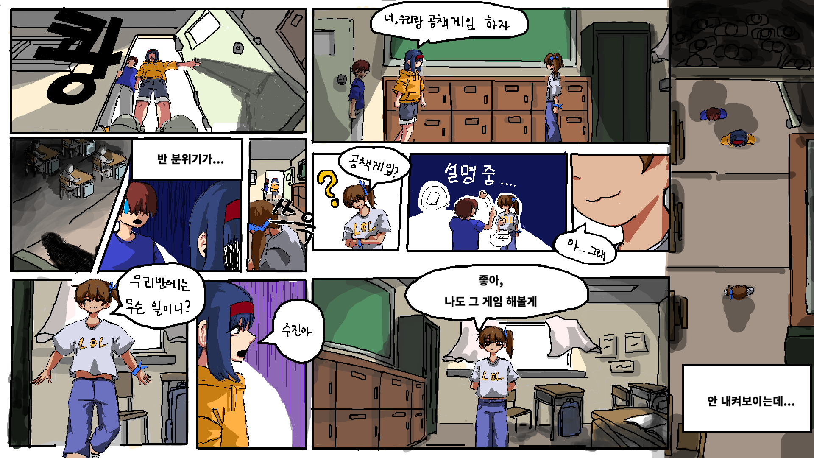
만화 구성
스테이지 2 입장 만화 1페이지
Notes:
다음은 스테이지 2에 입장할 때 보여줄 만화 구성입니다. 이번 장에서는 첫 번째 페이지를 보여드리겠습니다. 장면을 어떻게 배치하고 인물을 어떻게 표현했는지 살펴보시면 됩니다. 아트 작업 소개는 여기까지입니다. 이제 전투의 바탕이 되는 맵을 만들고, 그 위에 이동과 공격 범위를 표시한 과정을 설명하겠습니다.
[화면 설명] 만화의 장면 순서를 따라 보여준 뒤 프로그래밍으로 전환
[근거] 9주차 개발일지 앞부분.pptx, 슬라이드 6

Slide 7
맵이 작동하기 위해 필요한 데이터
맵 전체의 설정과 타일 한 칸의 상태를 나누어 관리
MapData | 맵 전체에 대한 정보
width / height | 가로와 세로 칸 수
tiles | TileData 목록
TileData | 타일 한 칸에 대한 정보
x / y | 맵 안에서의 좌표
OnPlayer / OnEnemy | 캐릭터 점유 상태
Visitable / CanPlayerGo CanEnemyGo | 지형과 대상별 이동 허용
worldPosition | 실행 중 계산한 월드 좌표
Map.cs는 이 데이터를 실행용 2차원 배열로 관리한다
7
Notes:
맵을 구성하려면 전체 맵에 대한 정보와 타일 한 칸에 대한 정보가 필요합니다. MapData는 맵의 가로와 세로 크기, 그리고 타일 목록을 가지고 있습니다. TileData는 각 칸의 좌표, 이동 가능 여부, 플레이어나 적의 점유 상태를 가지고 있습니다. Map 스크립트는 이 데이터를 읽어 실제 실행 중인 맵을 구성합니다.
[화면 설명] 전체 맵 정보와 한 칸의 정보를 구분해서 가리키기
[근거] Assets/Scripts/Map/MapData.cs; Assets/Scripts/Map/TileData.cs; Assets/Scripts/Map/Map.cs

Slide 8
코드 TileData
좌표, 점유 상태, 이동 허용 여부를 한 칸에 모아 저장
using UnityEngine;
[System.Serializable]
public class TileData
{
public int x;
public int y;
public bool OnPlayer = false;
public bool OnEnemy =false;
public bool OnApple = false;
public bool CanEnemyGo = true;
public bool CanPlayerGo = true;
public bool Visitable = true;
// 현재 실행 중인 맵에서 사용하며 MapData 에셋에는 저장하지 않음
[System.NonSerialized]
public Vector3 worldPosition;
}
8
Notes:
TileData의 x와 y는 맵 안에서의 칸 좌표입니다. OnPlayer와 OnEnemy는 해당 칸을 누가 차지하고 있는지 알려줍니다. Visitable은 공통 이동 가능 상태이고, CanPlayerGo와 CanEnemyGo는 대상별 이동 조건입니다. worldPosition에는 실제 월드 위치를 저장합니다. NonSerialized 표시는 이 값을 에셋의 저장 대상에서 제외한다는 뜻입니다.
[화면 설명] 좌표, 점유, 이동 조건, 월드 위치 순서로 코드 강조
[근거] Assets/Scripts/Map/TileData.cs

Slide 9
좌표 평면으로 표현되는 맵
격자 좌표로 타일을 찾고, 월드 좌표로 화면에 배치
y
(0, 4) | (1, 4) | (2, 4) | (3, 4) | (4, 4)
(0, 3) | (1, 3) | (2, 3) | (3, 3) | (4, 3)
(0, 2) | (1, 2) | P (2, 2) | (3, 2) | (4, 2)
(0, 1) | (1, 1) | (2, 1) | (3, 1) | (4, 1)
(0, 0) | (1, 0) | (2, 0) | (3, 0) | (4, 0)
격자 좌표
mapData[2, 2]
플레이어가 있는 타일의 정보
월드 좌표
타일 중심의 실제 위치
캐릭터를 화면에 배치할 때 사용
x
설명용 5 × 5 예시. 좌표는 왼쪽 아래 (0, 0)부터 시작
9
Notes:
설명을 위해 가로와 세로가 다섯 칸인 맵을 예시로 사용하겠습니다. 플레이어가 있는 칸을 2, 2라고 하면, 이 값은 맵 배열에서 타일을 찾는 격자 좌표입니다. 실제 화면에 캐릭터를 놓으려면 그 칸의 월드 좌표도 필요합니다. 따라서 격자 좌표로 게임의 규칙을 계산하고, 월드 좌표로 화면상의 위치를 정하도록 연결했습니다.
[화면 설명] P(2,2)와 해당 칸의 중심을 가리키기
[근거] Assets/Scripts/Map/Map.cs, SetTileTransform 및 TryGetTileWorldPosition; 5×5는 설명용 예시

Slide 10
맵 크기에 맞춰 타일 데이터 생성
MapData.GenerateTiles()
for (int y = 0; y < height; y++)
{
for (int x = 0; x < width; x++)
{
tiles.Add(new TileData
{
x = x,
y = y
});
}
}
1
기존 목록 정리
목록이 없으면 생성하고, 있으면 비움
2
좌표 반복
가로와 세로 범위를 차례로 순회
3
데이터 추가
각 (x, y)에 해당하는 TileData 생성
MapDataEditor의 “타일 자동 생성” 버튼에서 호출
10
Notes:
MapData의 GenerateTiles 함수는 설정한 가로와 세로 크기에 맞춰 타일 데이터를 만듭니다. 인스펙터의 타일 자동 생성 버튼에서 이 함수를 호출합니다. 기존 목록을 비운 다음 각 좌표를 돌며 새로운 TileData를 추가하므로, 5 곱하기 5라면 스물다섯 개의 데이터가 생깁니다. 실제 타일 오브젝트는 이후 게임을 실행할 때 Map에서 생성합니다.
[화면 설명] 중첩 반복문과 tiles.Add 부분을 차례로 강조
[근거] Assets/Scripts/Map/MapData.cs, GenerateTiles

Slide 11
게임 실행 시 맵을 준비하는 순서
Awake()에서 데이터를 준비하고 Start()에서 화면을 생성
Awake() | Start()
맵 데이터와 크기 검사 | 타일 프리팹 확인
한 칸 크기와 시작점 계산 | BattlePreview 참조 찾기
실행용 배열에 타일 데이터 복사 | CreateTiles()로 타일 생성
플레이어·적 시작 좌표 선택 | CreateFrame()으로 외곽선 생성
[DefaultExecutionOrder(-100)]으로 Map의 초기화를 앞당김
11
Notes:
게임을 시작하면 Map의 Awake에서 먼저 맵 설정과 크기를 확인합니다. 이어서 한 칸의 크기와 시작점을 계산하고 실행용 배열을 준비한 뒤, 플레이어와 적의 시작 칸을 정합니다. 그다음 Start에서 타일 오브젝트와 테두리를 생성합니다. 이렇게 데이터와 시작 상태를 먼저 정하고, 그 정보를 화면에 배치하는 순서로 구성했습니다.
[화면 설명] Awake 영역 다음 Start 영역으로 이동
[근거] Assets/Scripts/Map/Map.cs, Awake 및 Start

Slide 12
저장한 데이터와 실행 중 상태 분리
MapData의 목록을 TileData[,] 배열로 복사
// MapData 에셋의 타일 데이터를 런타임 배열로 복사
if (mapDataAsset.tiles != null)
{
foreach (TileData source in mapDataAsset.tiles)
{
if (source == null)
continue;
if (source.x < 0 || source.x >= width ||
source.y < 0 || source.y >= height)
{
Debug.LogWarning(
$"잘못된 타일 좌표입니다: ({source.x}, {source.y})"
);
continue;
}
mapData[source.x, source.y] = new TileData
{
x = source.x,
y = source.y,
// 플레이어 시작 위치는 아래에서 무작위로 지정
OnPlayer = false,
Visitable = source.Visitable,
CanEnemyGo = source.CanEnemyGo,
CanPlayerGo = source.CanPlayerGo,
OnApple = false,
OnEnemy = false
};
}
}
12
Notes:
MapData 에셋에는 타일 정보가 목록으로 저장되어 있습니다. 실행할 때는 각 좌표에 바로 접근하기 쉽도록 이 정보를 2차원 배열에 넣습니다. 이때 원본 TileData를 그대로 연결하지 않고 새 객체를 만들어 필요한 값을 복사합니다. 플레이어와 적의 점유 상태는 새로 시작하므로 false로 초기화합니다. 이후 이동하면서 바뀌는 정보는 실행용 배열에서 관리합니다.
[화면 설명] 에셋 목록에서 mapData[x,y]로 이어지는 관계 설명
[근거] Assets/Scripts/Map/Map.cs, Awake의 mapData 생성 및 데이터 복사

Slide 13
타일을 생성하는 과정
CreateTiles()가 각 좌표의 CreateTile()을 호출
1
생성
private void CreateTile(int x, int y)
{
GameObject tile = Instantiate(TilePrefab);
SetTileTransform(tile.transform, x, y);
RegisterTileCoordinate(tile, x, y);
SetupTileVisuals(tile, x, y);
}
타일 프리팹을 복제
2
배치
크기와 월드 위치 설정
3
연결
콜라이더와 타일 데이터 연결
4
표시
기본 색상 설정과 프리뷰 등록
CreateTiles()는 2차원 배열에서 데이터가 존재하는 칸만 생성
13
Notes:
CreateTiles 함수는 맵의 좌표를 하나씩 확인하고, 데이터가 있는 칸마다 CreateTile 함수를 호출합니다. CreateTile은 먼저 프리팹을 복제해 실제 타일을 만듭니다. 이어서 타일의 크기와 위치를 설정하고, 콜라이더를 타일 데이터와 연결합니다. 마지막으로 기본 색상을 설정하고 프리뷰에서 사용할 정보를 등록합니다.
[화면 설명] Instantiate와 세 함수 호출을 위에서 아래로 설명
[근거] Assets/Scripts/Map/Map.cs, CreateTiles 및 CreateTile

Slide 14
격자 좌표를 타일 중심 위치로 변환
SetTileTransform()
1
한 칸 크기
Vector3 worldPosition = new Vector3(
MapStartX + TileWidthSize * (x + 0.5f),
MapStartY + TileHeightSize * (y + 0.5f),
1f
);
tileTransform.position = worldPosition;
mapData[x, y].worldPosition = worldPosition;
MapSize의 크기 ÷ 가로·세로 칸 수
2
시작점
맵 중심에서 전체 크기의 절반을 뺌
3
중심으로 보정
좌표에 0.5를 더해 칸 중앙에 배치
예: 시작점 0, 한 칸 너비 2, x = 1이면 중심 x는 3
14
Notes:
한 칸의 크기는 전체 맵의 크기를 가로와 세로 칸 수로 나누어 구합니다. 맵의 왼쪽 아래를 시작점으로 잡고, 좌표에 0.5를 더해 칸의 중심에 배치합니다. 예를 들어 시작점이 0이고 한 칸의 너비가 2일 때, x가 1인 칸의 중심은 3이 됩니다. 계산한 월드 위치는 타일 오브젝트에 적용하고, 이후 조회할 수 있도록 TileData에도 저장합니다.
[화면 설명] 시작점, 한 칸 너비, 중심의 반 칸 간격을 순서대로 가리키기
[근거] Assets/Scripts/Map/Map.cs, Awake의 크기 계산 및 SetTileTransform

Slide 15
클릭한 콜라이더로 타일 좌표 찾기
RegisterTileCoordinate()와 TryGetTileCoordinate()
// 타일 생성 시 연결
tileDataByCollider[tileCollider] = mapData[x, y];
// 클릭한 콜라이더로 조회
if (!tileDataByCollider.TryGetValue(
tileCollider, out TileData tile))
return false;
x = tile.x;
y = tile.y;
return true;
1
입력
레이캐스트가 타일 콜라이더를 찾음
2
조회
딕셔너리에서 연결된 TileData 검색
3
결과
찾은 데이터의 x, y를 반환
Dictionary<Collider2D, TileData>가 콜라이더와 데이터를 연결
15
Notes:
마우스로 타일을 선택하려면 화면에서 맞힌 물체가 어느 칸인지 알아야 합니다. RegisterTileCoordinate에서는 타일의 콜라이더를 키로 사용해 TileData와 연결합니다. 이 연결은 딕셔너리에 저장합니다. 이후 레이캐스트로 찾은 콜라이더를 TryGetTileCoordinate에 전달하면, 연결된 데이터에서 x와 y를 가져올 수 있습니다.
[화면 설명] 콜라이더, 딕셔너리, TileData의 x·y 연결을 따라 설명
[근거] Assets/Scripts/Map/Map.cs, tileDataByCollider, RegisterTileCoordinate, TryGetTileCoordinate

Slide 16
체스판 색상과 프리뷰 연결
SetupTileVisuals()에서 표시할 타일을 등록
fill.color = (x + y) % 2 == 0
? CheckerColor
: Color.clear;
if (tileColor != null)
tileColor.AddTile(x, y, fill, damageText);
// BattlePreview.AddTile()
tileFill[x, y] = fill;
tileText[x, y] = tileDamage;
originalTileColors[x, y] = fill.color;
1
기본 색상
좌표 합의 홀짝에 따라 번갈아 표시
2
프리뷰 등록
좌표별 렌더러와 텍스트 참조 저장
3
원래 색 보관
이동·공격 표시를 지울 때 복원
짝수 칸은 CheckerColor, 홀수 칸은 투명색. 외곽선은 CreateFrame()에서 생성
16
Notes:
SetupTileVisuals는 x와 y의 합이 짝수인지 확인해 기본 색상을 번갈아 지정합니다. 한쪽에는 CheckerColor를, 다른 쪽에는 투명한 색을 적용해 격자 구분을 보여줍니다. 이어서 AddTile을 호출해 각 칸의 렌더러와 텍스트, 원래 색을 프리뷰 배열에 저장합니다. 나중에 미리보기를 지울 때는 저장해 둔 원래 색으로 되돌립니다.
[화면 설명] 교차하는 기본 색상과 originalTileColors 저장 부분 설명
[근거] Assets/Scripts/Map/Map.cs, SetupTileVisuals; Assets/Scripts/Battle/BattlePreview.cs, AddTile 및 ResetPreviewColors

Slide 17
시작 위치 선택과 점유 상태 관리
타일의 지형 설정과 캐릭터가 있는 상태를 함께 관리
구분 | 현재 코드의 처리
플레이어 시작 위치 | 데이터가 존재하는 타일 중 무작위 선택
적 시작 위치 | Visitable과 CanEnemyGo 검사 플레이어 주변 3 × 3 영역 제외
이전 플레이어 칸 | OnPlayer 해제, 기존 CanEnemyGo 복원
새 플레이어 칸 | OnPlayer 설정, CanEnemyGo를 false로 변경
적 점유는 OnEnemy로 검사하며, 적 배치 시 지형의 이동 설정을 유지
17
Notes:
플레이어는 데이터가 존재하는 타일 중에서 시작 칸을 무작위로 고릅니다. 적은 이동 가능한 지형 중에서 플레이어와 주변 여덟 칸을 제외해 고릅니다. SetPlayerTile은 이전 칸의 점유를 해제하고 새 칸에 OnPlayer를 표시합니다. 플레이어가 있는 동안에는 적이 그 칸으로 들어오지 못하도록 CanEnemyGo를 끄고, 떠날 때는 원래 지형 설정을 복원합니다.
[화면 설명] 플레이어 시작 후보와 적 시작 후보의 조건 차이 설명
[근거] Assets/Scripts/Map/Map.cs, TryGetRandomPlayerTile, TryGetRandomEnemyTile, IsNearPlayer, SetPlayerTile

Slide 18
다른 스크립트에서 맵 정보 사용
TryGet 함수는 조회 성공 여부와 결과를 함께 전달
함수 | 가져오는 정보
TryGetTile(x, y, out tile) | 타일 데이터와 이동 조건
TryGetTileCoordinate(collider, out x, out y) | 클릭한 타일의 격자 좌표
TryGetTileWorldPosition(x, y, out position) | 지정한 타일 중심의 월드 좌표
TryGetPlayerWorldPosition(...) | 현재 플레이어 타일의 월드 좌표
TryGetEnemyWorldPosition(...) | 현재 적 타일의 월드 좌표
BattlePreview는 맵의 좌표와 상태를 사용해 이동 범위를 계산
18
Notes:
이렇게 만든 맵 정보는 조회 함수를 통해 다른 스크립트에서도 사용합니다. TryGetTile은 지정한 칸의 TileData를 가져오고, TryGetTileWorldPosition은 저장된 월드 위치를 가져옵니다. 플레이어나 적의 현재 타일 위치를 조회하는 함수도 있습니다. 조회가 가능한지 먼저 확인하고 값을 사용하도록 만들어, 맵 밖이나 데이터가 없는 칸을 처리할 수 있게 했습니다.
[화면 설명] 필요한 정보별 조회 함수 대응 관계 설명
[근거] Assets/Scripts/Map/Map.cs, TryGetTile, TryGetTileWorldPosition, TryGetPlayerWorldPosition, TryGetEnemyWorldPosition

Slide 19
이동 범위 미리보기의 실행 흐름
이동 선택 후 갈 수 있는 목적지를 색상으로 표시
단계 | 함수 | 역할
1 이동 선택 | Battle.Choose_Move() | SelectDirection 단계로 변경
2 범위 계산 | CalculateMoveRange() | 이동력 안에서 BFS 탐색
3 목적지 확인 | CanMoveTo(x, y) | 도달 여부와 타일 상태 검사
4 표시 | ShowMovePreview() | 이동 가능한 칸만 색칠
PlayerMovePreview()가 범위 계산과 화면 표시를 연결
19
Notes:
이제 만든 맵을 배틀 프리뷰에서 사용하는 방법을 설명하겠습니다. 이동을 선택하면 PlayerMovePreview가 실행됩니다. 먼저 CalculateMoveRange로 이동력 안에서 도달할 수 있는 칸을 계산하고, ShowMovePreview로 목적지에 해당하는 칸을 색칠합니다. 맵이 칸의 상태를 제공하고, 프리뷰가 그 상태를 읽어 화면에 이동 범위를 보여주는 구조입니다.
[화면 설명] 이동 선택, 범위 계산, 색상 표시 순서로 설명
[근거] Assets/Scripts/Battle/Battle.cs, Choose_Move; Assets/Scripts/Battle/BattlePreview.cs, PlayerMovePreview

Slide 20
BFS로 가까운 칸부터 탐색
이동력 2, 장애물이 없는 5 × 5 맵의 예시
y
 |  | 2
 | 2 | 1 | 2
2 | 1 | P | 1 | 2
 | 2 | 1 | 2
 |  | 2
1
시작 칸
거리 0, 방문 표시 후 큐에 추가
2
거리 1
시작 칸의 상하좌우를 확인
3
거리 2
다음 칸의 이웃으로 탐색 확장
4
종료
이동력을 다 쓴 칸에서는 확장 중단
x
칸의 숫자는 시작점부터 필요한 이동 횟수. 대각선으로 직접 이동하지 않음
20
Notes:
이동 범위는 BFS를 사용해 계산합니다. 이동력이 2인 예시에서는 플레이어 칸을 거리 0으로 시작하고, 상하좌우의 칸을 거리 1로 확인합니다. 다음으로 그 칸들에서 한 칸 더 이동해 거리 2인 칸을 찾습니다. 앞으로 확인할 칸은 큐에 넣고 순서대로 꺼냅니다. 이동력을 모두 사용한 칸에서는 탐색을 더 확장하지 않으며, 현재 플레이어 칸은 최종 목적지에서 제외합니다.
[화면 설명] 0칸, 1칸, 2칸의 탐색 확장을 순서대로 보여주기
[근거] Assets/Scripts/Battle/BattlePreview.cs, CalculateMoveRange; 이동력 2는 설명용 예시

Slide 21
적이 있는 칸과 막힌 지형의 차이
탐색에 포함하는 칸과 이동 목적지를 구분
y
 |  | 막힘
 |  | P | 적 1 | 2
적이 있는 칸
BFS 탐색은 통과할 수 있다
목적지 선택과 색칠에서는 제외한다
이동 불가 지형
Visitable 또는 CanPlayerGo가 false면
그 칸을 통해 탐색을 이어가지 않는다
x
예시에서 적 너머의 칸은 거리 2로 탐색 가능. 실제 경로 애니메이션은 아직 없음
21
Notes:
현재 이동 규칙에서는 적이 있는 칸과 이동할 수 없는 지형을 다르게 처리합니다. 이동 불가 지형은 탐색할 수 없으므로 그 칸을 통과할 수 없습니다. 적이 있는 칸은 범위 탐색에는 포함해 그 너머까지 확인합니다. 다만 CanMoveTo에서 적 점유 여부를 검사해 최종 목적지와 색칠 대상에서는 제외합니다. 따라서 적 칸을 통과해 탐색하는 것과 그 칸에 멈추는 것은 구분됩니다.
[화면 설명] 적 칸을 지난 탐색 결과와 지형에 막힌 결과 비교
[근거] Assets/Scripts/Battle/BattlePreview.cs, CalculateMoveRange, CanMoveTo 및 ShowMovePreview

Slide 22
코드 CalculateMoveRange
큐에서 꺼낸 칸의 이웃을 조건에 맞춰 탐색
if (currentDistance >= PlayerMovePower)
continue;
if (!map.TryGetTile(nx, ny, out TileData tile))
continue;
if (isVisited[nx, ny])
continue;
if (!tile.Visitable || !tile.CanPlayerGo)
continue;
isVisited[nx, ny] = true;
distance[nx, ny] = currentDistance + 1;
queue.Enqueue(neighborTile);
1
탐색 제한
이동력 초과, 없는 칸, 방문한 칸 제외
2
지형 검사
Visitable과 CanPlayerGo 확인
3
다음 탐색 준비
방문·거리 기록 후 큐에 추가
발표용 발췌: nx, ny는 neighborTile.x, neighborTile.y를 줄여 표기
22
Notes:
코드에서는 distance 배열에 각 칸까지의 거리를 저장하고, isVisited 배열에 방문 여부를 기록합니다. 큐에서 칸을 꺼낸 다음 이동력에 도달했는지 확인합니다. 아직 탐색할 수 있다면 상하좌우를 확인하고, 존재하지 않는 칸이나 이미 방문한 칸, 이동 불가 지형은 건너뜁니다. 조건을 통과한 칸에는 현재 거리에서 1을 더해 저장하고 큐에 넣습니다.
[화면 설명] 거리 제한, 이웃 검사, 방문·거리 기록, 큐 추가를 차례로 강조
[근거] Assets/Scripts/Battle/BattlePreview.cs, CalculateMoveRange

Slide 23
이동 목적지 검사와 색상 표시
BFS 결과에 현재 타일 상태를 한 번 더 확인
// CanMoveTo()의 핵심 조건
reachableTiles[x, y]
&& map.TryGetTile(x, y, out TileData tile)
&& tile.Visitable
&& tile.CanPlayerGo
&& !tile.OnEnemy
// ShowMovePreview()
if (moveRange[x, y] && CanMoveTo(x, y))
Paint(x, y, movePreviewColor);
1
탐색 결과 사용
도달 가능한 칸인지 확인
2
목적지 검사
적이 점유한 칸은 선택 불가
3
미리보기 제거
ClearMovePreview()로 범위와 색 초기화
실제 CanMoveTo()는 배열 null, 좌표 범위, map 참조도 검사
23
Notes:
ShowMovePreview는 이전 표시를 원래 색으로 되돌린 다음 탐색 결과를 확인합니다. 탐색한 칸 중에서도 CanMoveTo를 통과한 칸에만 이동 미리보기 색상을 적용합니다. CanMoveTo는 좌표 범위, 도달 여부, 지형 조건과 적의 점유 여부를 함께 확인합니다. 이동을 마치거나 다른 표시로 바꿀 때는 ClearMovePreview로 범위 정보를 비우고 기본 색을 복원합니다.
[화면 설명] 탐색 결과와 실제 색칠 결과의 차이 확인
[근거] Assets/Scripts/Battle/BattlePreview.cs, ShowMovePreview, CanMoveTo 및 ClearMovePreview

Slide 24
클릭한 타일로 플레이어 이동
BattlePreview의 입력을 Battle.Move_Player()에 전달
입력과 검증 | 위치와 상태 반영
SelectDirection 단계에서 클릭 확인 | 목적지 월드 좌표 조회
레이캐스트로 타일 콜라이더 확인 | SetPlayerTile()로 점유 상태 갱신
딕셔너리에서 타일 좌표 조회 | 미리보기 색상 제거
이동 범위 재계산 후 CanMoveTo() 검사 | 캐릭터 위치를 목적지에 직접 설정
현재는 이동 후 Finish_Anim()을 즉시 호출하며 행동 선택 단계로 돌아감
24
Notes:
이동 선택 단계에서 마우스를 클릭하면 레이캐스트로 타일을 찾고 해당 칸의 좌표를 가져옵니다. 이때 이동 범위를 다시 계산해 현재 상태에서 이동할 수 있는지 확인합니다. 조건을 통과하면 Battle의 Move_Player가 타일의 월드 위치를 가져오고 점유 상태를 갱신합니다. 이어서 프리뷰를 지우고 플레이어를 목적지에 놓습니다. 현재는 경로 애니메이션 없이 위치를 직접 변경합니다.
[화면 설명] 입력부터 좌표 조회, 검사, 상태 갱신, 화면 이동까지 따라가기
[근거] Assets/Scripts/Battle/BattlePreview.cs, Update; Assets/Scripts/Battle/Battle.cs, Move_Player

Slide 25
마우스 위치로 공격 방향 결정
GetMouseDirection()
int dx = lastTileX - playerTile.x;
int dy = lastTileY - playerTile.y;
if (Mathf.Abs(dy) > Mathf.Abs(dx))
{
// dy > 0이면 위, 그 외에는 아래
}
else
{
// dx > 0이면 오른쪽, 그 외에는 왼쪽
}
1
좌표 차이 계산
플레이어 칸에서 마우스 칸까지의 차이
2
큰 축 선택
세로 차이가 더 크면 위·아래
3
가로 우선
두 차이가 같으면 왼쪽·오른쪽
마우스가 맵 밖으로 나가면 마지막으로 확인한 타일 좌표를 유지
25
Notes:
공격 미리보기는 마우스가 가리키는 타일과 플레이어 타일의 좌표 차이로 방향을 정합니다. 세로 차이의 절댓값이 가로보다 크면 위나 아래를 선택하고, 그 외에는 오른쪽이나 왼쪽을 선택합니다. 가로와 세로 차이가 같으면 가로 방향을 우선합니다. 마우스가 맵 밖으로 나가면 마지막으로 확인한 타일 정보를 유지합니다.
[화면 설명] dx·dy 차이와 세로·가로 판단 조건을 순서대로 설명
[근거] Assets/Scripts/Battle/BattlePreview.cs, UpdateMouseTile 및 GetMouseDirection

Slide 26
무기 공격 패턴을 4방향으로 회전
위쪽 기준 상대 좌표를 회전한 뒤 플레이어 좌표에 더함
방향 | 회전식 | 상대 좌표 (1, 2)의 결과
위 | (x, y) | (1, 2)
아래 | (-x, -y) | (-1, -2)
오른쪽 | (y, -x) | (2, -1)
왼쪽 | (-y, x) | (-2, 1)
최종 공격 칸 = 플레이어 좌표 + 회전한 상대 좌표
예: 플레이어 (2, 2) + 오른쪽으로 회전한 (2, -1) = 공격 칸 (4, 1)
26
Notes:
위쪽을 기준으로 한 상대 좌표 1, 2를 예로 들겠습니다. 위쪽은 값을 그대로 사용하고, 아래쪽은 두 값의 부호를 바꿔 마이너스 1, 마이너스 2가 됩니다. 오른쪽은 2, 마이너스 1, 왼쪽은 마이너스 2, 1로 바뀝니다. 마지막으로 플레이어 좌표를 더합니다. 플레이어가 2, 2에 있고 오른쪽을 본다면 최종 공격 칸은 4, 1이 됩니다.
[화면 설명] 표의 상대 좌표 (1, 2)와 네 방향 결과를 비교한 뒤, 아래의 최종 공격 칸 (4, 1) 계산 설명
[근거] Assets/Scripts/Battle/BattlePreview.cs, Rotate 및 GetMouseDirection; 상대 좌표 (1, 2)와 플레이어 (2, 2)는 설명용 예시

Slide 27
코드 PlayerAttackPreview
검·창·총은 무기 범위를 플레이어 위치와 방향에 맞춰 표시
foreach (AttackCell attackCell in weapon.weaponRD)
{
Vector2Int targetTile = attackCell.cell;
Vector2Int getMouseDirection =
playerTile + GetMouseDirection(targetTile);
Paint(getMouseDirection.x,
getMouseDirection.y,
attackPreviewColor);
}
1
무기 범위 읽기
weaponRD의 상대 좌표를 순회
2
회전과 위치 이동
방향을 적용하고 플레이어 좌표 추가
3
타일 색칠
맵 범위와 렌더러 존재를 확인
Paint()는 범위를 표시하며, 실제 적 명중이나 피해를 판정하지 않음
27
Notes:
PlayerAttackPreview는 선택한 무기를 저장하고 이전 프리뷰를 지웁니다. 일반 무기에서는 weaponRD의 공격 셀을 하나씩 읽고, 마우스 방향에 맞춰 상대 좌표를 회전합니다. 여기에 플레이어의 현재 좌표를 더한 뒤 Paint로 해당 칸을 칠합니다. 여기서 보여주는 것은 무기의 범위 패턴이며, 실제 적에게 피해를 적용하는 처리는 아직 연결하지 않았습니다.
[화면 설명] 공격 셀 읽기, 방향 회전, 플레이어 좌표 더하기, Paint 호출 강조
[근거] Assets/Scripts/Battle/BattlePreview.cs, PlayerAttackPreview의 일반 무기 분기 및 Paint

Slide 28
공격 방향이 바뀌면 프리뷰 갱신
RefreshAttackPreview()와 ResetPreviewColors()
if (battle.CurrentStep !=
Battle.Battle_Step.SelectAttack)
return;
if (currentWeapon == null)
return;
Vector2Int direction = GetMouseDirection(Vector2Int.up);
if (direction == lastDirection)
return;
lastDirection = direction;
PlayerAttackPreview(currentWeapon);
1
상태 확인
공격 단계이며 무기를 골랐는지 확인
2
방향 비교
이전과 같은 방향이면 다시 칠하지 않음
3
표시 갱신
기존 색 복원 후 새 공격 범위 표시
28
Notes:
RefreshAttackPreview는 매 프레임 마우스가 올라간 칸을 확인합니다. 공격 선택 단계이고 선택한 무기가 있을 때, 현재 방향과 마지막 표시 방향을 비교합니다. 방향이 같으면 그대로 두고, 방향이 달라졌을 때 공격 범위를 다시 표시합니다. 다시 칠하기 전에 이전 색상을 원래대로 복원하므로 여러 방향의 표시가 겹쳐 남지 않도록 했습니다.
[화면 설명] 같은 방향에서는 유지, 바뀐 방향에서는 복원 후 다시 표시
[근거] Assets/Scripts/Battle/BattlePreview.cs, RefreshAttackPreview, PlayerAttackPreview, ClearMovePreview 및 ResetPreviewColors

Slide 29
현재 구현한 범위
맵 데이터와 입력을 연결해 이동·공격 범위를 표시
구현한 기능 | 추가 연결이 필요한 기능
좌표 기반 타일 생성과 데이터 조회 | 플레이어 시작 위치의 이동 조건 검사
BFS 이동 범위와 목적지 검증 | 이동 경로 애니메이션
클릭 이동과 점유 상태 갱신 | 이동 후 적 행동 진행
검·창·총의 방향별 공격 범위 표시 | 마법 범위 규칙, 공격 확정과 피해 적용
현재 Magic 분기는 무기 셀 좌표를 그대로 맵에 표시하는 임시 처리
29
Notes:
현재는 타일 생성과 데이터 조회, BFS 이동 범위 표시, 클릭 이동과 점유 상태 갱신을 연결했습니다. 검과 창, 총은 방향에 따라 공격 범위를 표시합니다. 추가로 플레이어 시작 칸의 이동 조건을 검사하고, 이동 경로 애니메이션과 적 행동을 연결해야 합니다. 마법은 현재 무기 셀 좌표를 그대로 표시하는 임시 처리이므로 범위 규칙을 정리해야 하며, 공격 확정과 피해 적용도 남아 있습니다.
[화면 설명] 현재 구현 항목 다음 남은 항목을 분리해서 설명
[근거] Assets/Scripts/Map/Map.cs; Assets/Scripts/Battle/BattlePreview.cs; Assets/Scripts/Battle/Battle.cs

Slide 30
후속 작업 제안
구현 상태를 바탕으로 정리한 다음 작업
순서 | 작업 | 확인할 결과
1 | 시작 위치와 이동 예외 보완 | 이동 불가 칸에서 시작하지 않는지 확인
2 | 마법 공격 범위 규칙 적용 | 의도한 기준 위치에 범위가 표시되는지 확인
3 | 공격 확정과 피해 처리 연결 | 프리뷰와 실제 공격 결과가 일치하는지 확인
4 | 적 행동과 턴 진행 연결 | 플레이어 행동 뒤 적 턴으로 이어지는지 확인
확정 일정이 아닌 작업 제안. 팀 일정에 맞춰 우선순위 조정
30
Notes:
다음 작업으로는 먼저 시작 위치와 이동 예외를 보완하는 것을 제안합니다. 이동 불가 칸에서 시작하지 않는지 확인한 뒤, 마법의 범위 규칙을 적용하고 공격 확정과 피해 처리를 연결하면 됩니다. 이어서 플레이어 행동 뒤에 적의 행동과 턴 전환이 이어지도록 구성하려고 합니다. 이 순서는 팀 일정에 맞춰 조정할 수 있는 작업 제안입니다. 이상으로 발표를 마치겠습니다.
[화면 설명] 시작 위치 보완, 마법 범위, 공격 처리, 적 턴 연결 순서로 설명하고 발표 마무리
[근거] 현재 코드에서 확인한 미연결 기능에 따른 후속 작업 제안

